Slide 1
18.2 정책 탐색

Slide 2
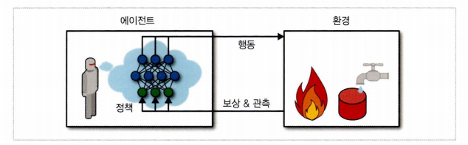
18.2 정책 탐색
정책 : 소프트웨어 에이전트가 행동을 결정하기 위해 사용하는 알고리즘
(예시 : 관측을 입력으로 받고 수행할 행동을 출력하는 신경망)
생각할 수 있는 어떤 알고리즘도 정책이 될 수 있음
결정적일 필요가 없음
환경을 관측할 필요가 없는 경우도 존재

Slide 3
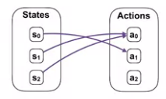
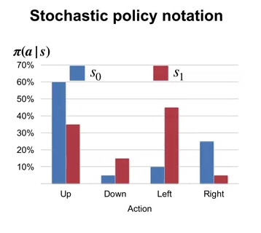
18.2 정책 탐색
정책 : 에이전트가 어떻게 행동을 선택하는지 정의한다. 보통 π로 정의 됨.
확정적 정책(Deterministic Policy)
확률적 정책(Stochastic Policy)
각 상태당 정해진 행동이 존재
에이전트는 각기 다른 상태에서 같은 행동을 선택할 수도 있다.
에이전트는 어떠한 행동은 아예 선택하지 않을 수도 있다.
π(s)=a
함수의 정의(자판기)
죄를 지으면 정책상 감옥에 가야한다
각 상태에서 각 행동을 취할 가능성을 확률로 표현
0<π(a|s)≤1
∑a∈A(s)π(a|s)=1
죄를 지었지만 경찰에게 발견이 될 확률은?
강화학습 - (8) 정책과 가치 (tistory.com)
RL (강화학습) 기초 - 2. Reinforcement Learning 소개 (tistory.com)

Slide 4
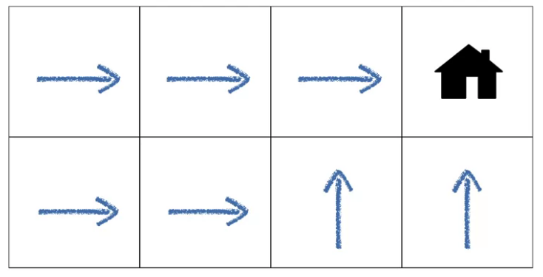
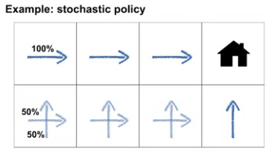
18.2 정책 탐색
에이전트가 집으로 가야하는 문제
에이전트는 상하좌우로 움직일 수 있다
확정적 정책(Deterministic Policy)
확률적 정책(Stochastic Policy)
그림의 각 방향 화살표는 하나의 정책이 된다
각 화살표는 각 칸에서 어떤 방향으로 움직여야하는지 알려준다
각 상태별 행동의 선택 확률 결정
확률적 정책은 현재 상태가 행동을 선택할 모든 정보를 가지고 있다고 가정

Slide 5
로봇 진공청소기의 정책은 매 초마다 어떤 확률 p만큼 전진함
(1-p)의 확률로 랜덤하게 회전함
회전 각도는 –r과 +r 사이의 랜덤한 각도
두 개의 정책 파라미터 : p, r
정책 탐색(policy search)
파라미터에 많은 다른 값을 대입해보고 가장 성능이 좋은 조합을 고름
정책 공간(policy space)이 매우 클 경우 효율적이지 못함
유전 알고리즘(genetic algorithm)
임의의 개수의 정책을 랜덤하게 생성해서 시도해본 다음, 성능이 낮은 정책을 버리고 성능이 좋은 정책을 살려 각각 자식 정책을 생산하게 함
1세대 정책 100개 => 성능 낮은 80개 버리고, 20개를 살려 각각 자식 정책 4개 생산
이를 여러 세대에 걸쳐 반복
정책 그레이디언트(policy gradient, PG)
정책 파라미터에 대한 보상의 그레이디언트를 평가해서 높은 보상의 방향을 따르는 그레이디언트로 파라미터를 수정하는 최적화 기법
P를 증가 시켜 봄 => 로봇이 수집한 먼지 양이 증가했는가? => yes : p를 증가
=> no : p를 감소

